Slide 1
이모티콘 영화 퀴즈
ⓒ 2026. Sunday Play

Slide 2

STEP 1.
규칙
화면에 이모티콘 조합이 나타납니다.
STEP 2.
어떤 영화인지 가장 먼저 외치세요!
STEP 3.
가장 많이 맞춘 팀이 우승!

Slide 3
팀을 나눠주세요!

Slide 4
이모티콘 영화 퀴즈
ⓒ 2026. Sunday Play

Slide 5
❄️ 👸 ⛄

Slide 6
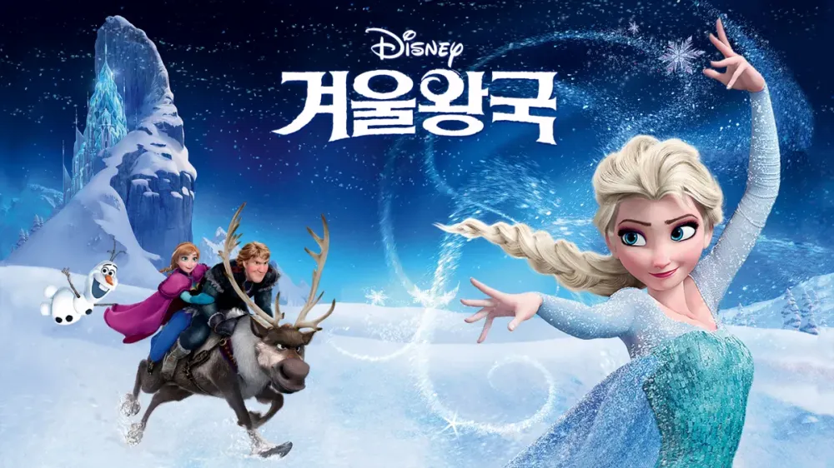

Slide 7
🦁 👑 🌅

Slide 8


Slide 9
🕷️ 🕸️ 🦸‍♂️

Slide 10
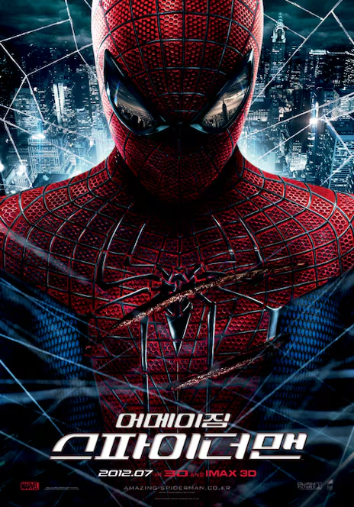

Slide 11
🐠 🔍 🌊

Slide 12
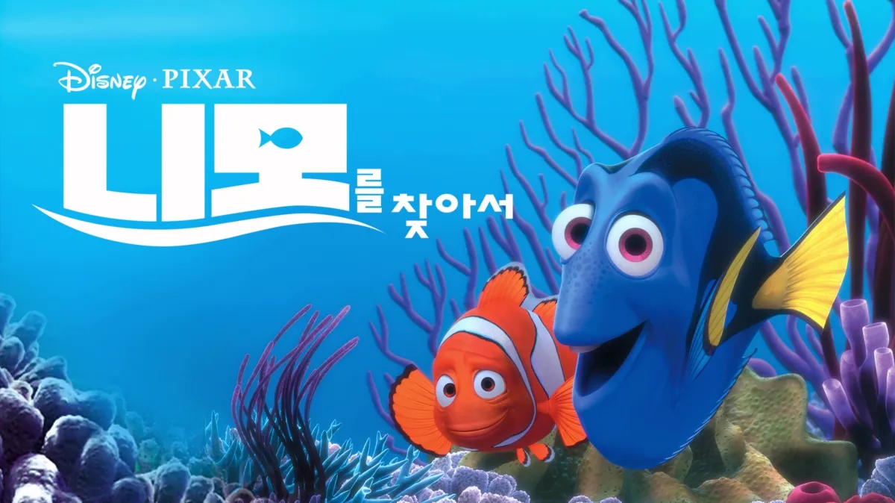

Slide 13
🚢 ❄️ 💑

Slide 14
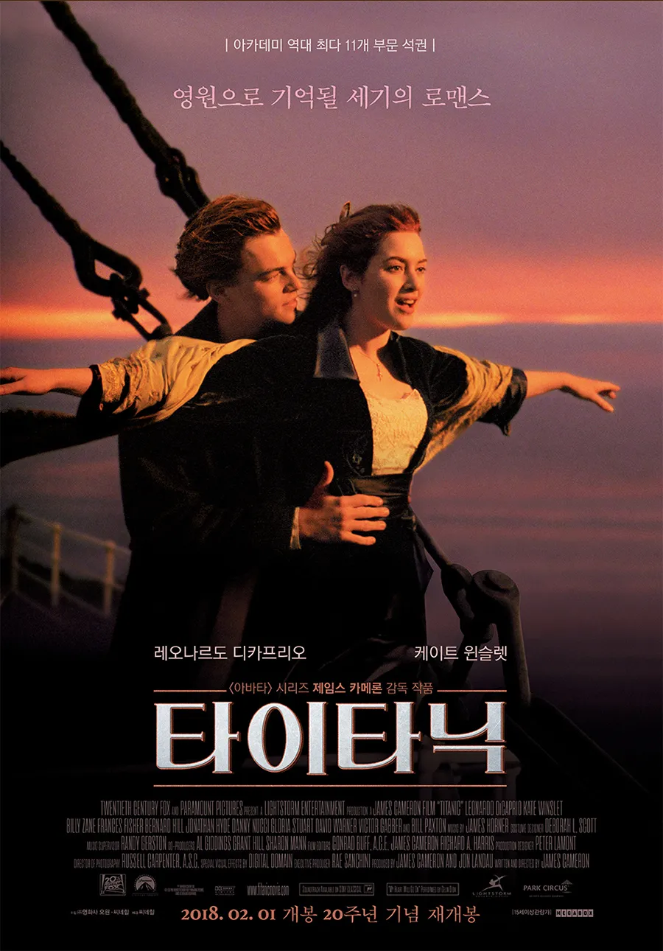

Slide 15
🦇 🌃 🦸‍♂️

Slide 16
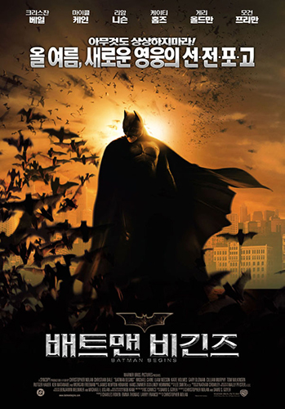

Slide 17
😀😢😡😱🤢

Slide 18
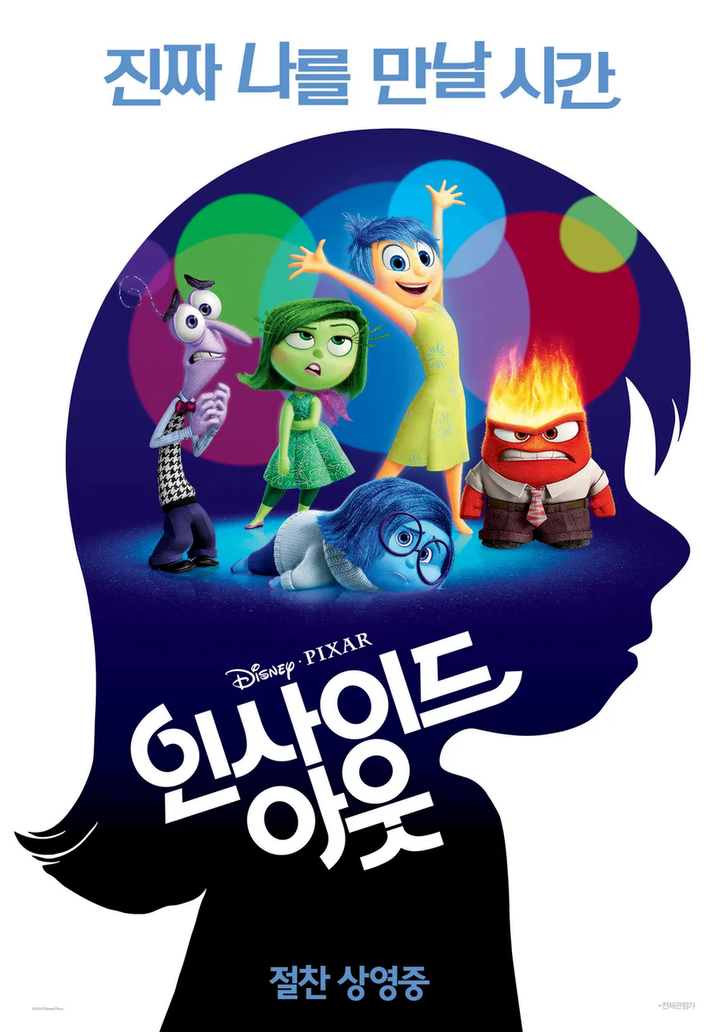

Slide 19
🎈🏠👴👦🐕

Slide 20
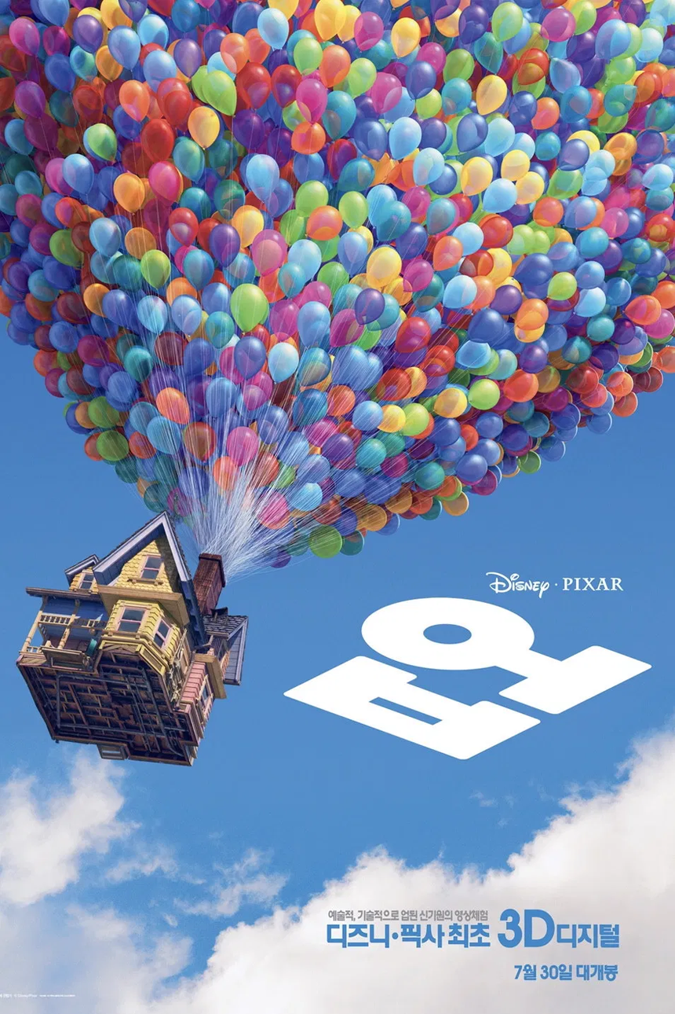

Slide 21
👸 🦁 🌹

Slide 22
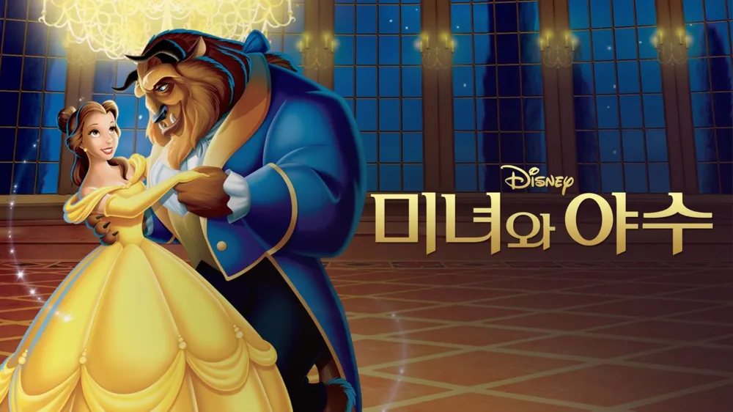

Slide 23
🐼 🥋 🍜

Slide 24
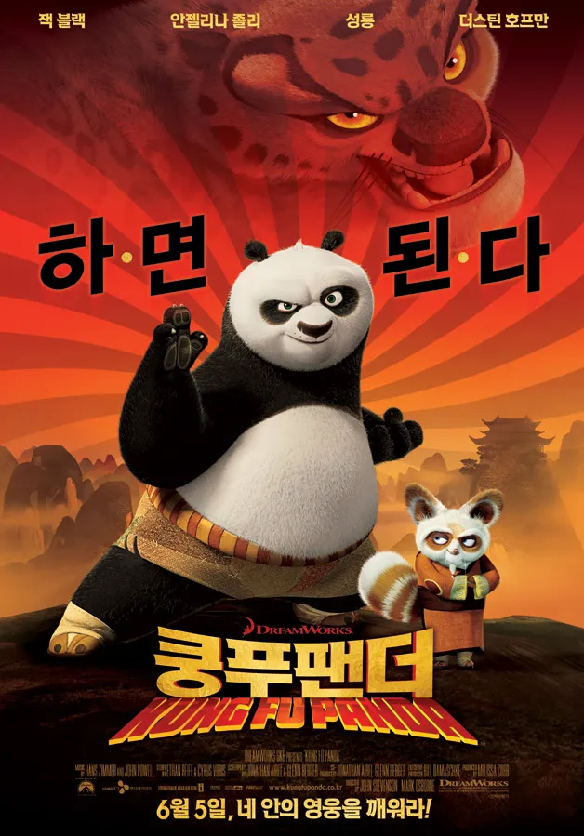

Slide 25
🦕 🦖 🏝️

Slide 26


Slide 27
👻💀🇲🇽🎸

Slide 28
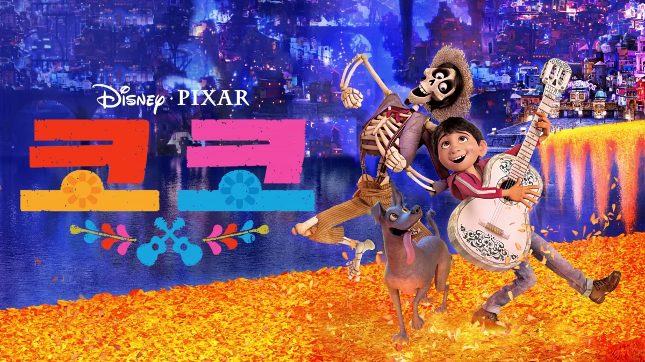

Slide 29
🌊🚣🏝️🐓

Slide 30


Slide 31
💍🧝🌋👁️

Slide 32
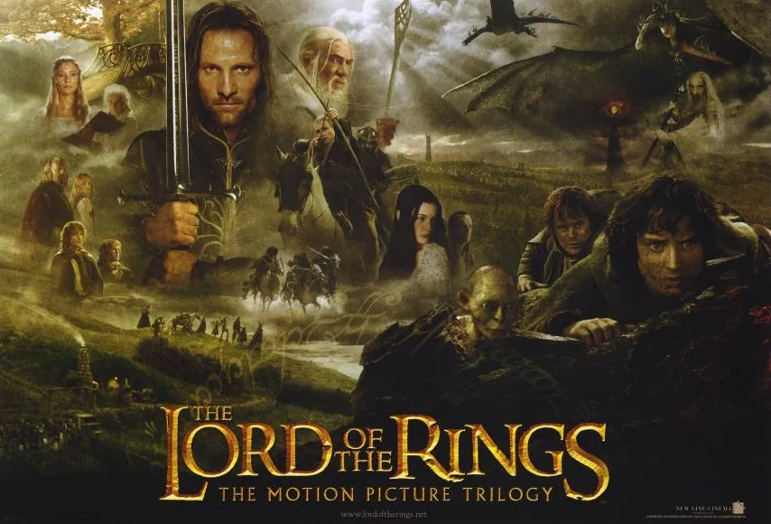

Slide 33
⚡🧙🦉🏰

Slide 34
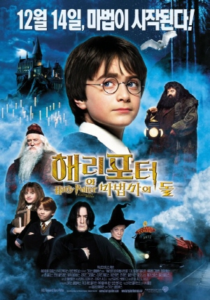

Slide 35
감사합니다!

